Slide 1
企业ERP系统设计与实施
第21组：余曼 马纯华 龙俊帆 梁沚诺 姜苑彤 伍华明

Slide 2
项目背景
系统项目背景与意义
需求及用例分析
系统需求分析及用例图
目录
业务流程
系统整体业务流程
CONTENTS
领域关键问题及算法模型
关键领域模型与算法设计
软件架构
系统架构与逻辑视图、组织架构、角色架构

Slide 3
PART 01
项目背景
系统项目背景与意义

Slide 4
项目背景
ERP（企业资源计划）是建立在信息技术基础上，为企业决策层及员工提供决策运行手段的管理平台，是集信息技术与先进的管理思想于一体的企业资源管理系统，已成为现代企业的运行模式，重视企业间三流（物流、信息流与资金流）合一。
企业要赢得竞争，就要求企业全面提升管理水平。企业要立足企业化经营发展需求，推进业财融合和财务管理转型建设，优化供应链和人力资源管理流程，提高管理成熟度等相关需求，就要开展实施企业ERP系统建设工作。

Slide 5
PART 02
需求及用例分析
系统需求分析及用例图

Slide 6
2-1 产品调研
企业 | 优势 | 主要业务
Oracle | 模块化：可根据需要采用不同的业务模块。 全面：覆盖范围广，可满足不同业务的需求。 强大：在端到端的业务流程中提供高级分析、AI 和自动化功能。 统一：提供统一的数据、流程、用户体验和云服务水平。 | 财务、项目管理、采购、风险及合规管理、企业绩效管理（EPM）、供应链和制造、业务总分析
Infor | 基于解决方案内置的行业特定功能和用户角色，只需将较少的时间用于基础设施管理。所有解决方案均通过一个具备世界级云安全的可扩展平台提供。 | 企业资源管理、供应链管理、人力解决方案、服务与销售、高级分析
SAP | SAP S/4HANA Cloud 是一款基于人工智能和分析技术的模块化 ERP 云软件，功能齐全，满足各种业务需求。企业可采用能充分发挥内存计算和人工智能优势的下一代ERP，替代具有局限性的传统管理技术。 | 资产管理、财务、制造、研发和程序设计、销售、服务、寻源和采购、供应链
金蝶 | 面向不同规模企业的全业务场景解决方案，提供丰富、安全、稳定的云产品及服务 | 财务、供应链、税务、制造、人力

Slide 7
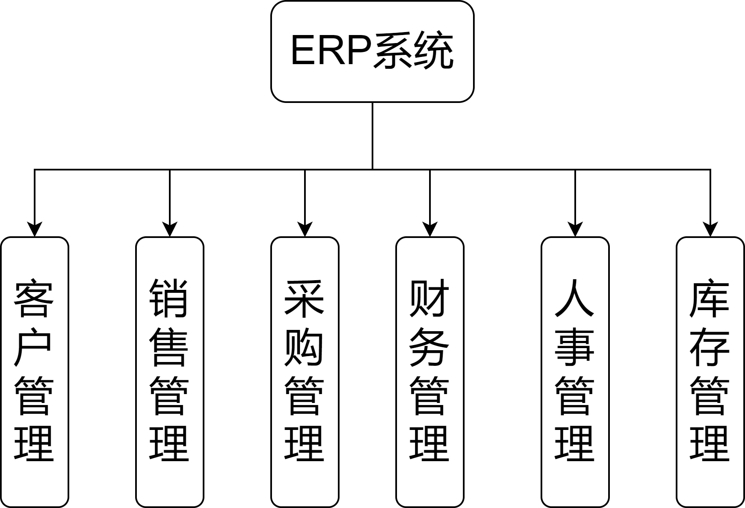
2-2 系统功能模块分析

Slide 8
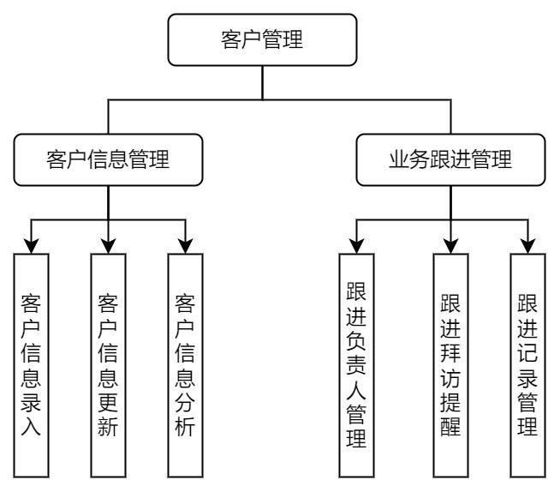
系统功能模块分析——客户管理
客⼾信息管理包括对客⼾信息的收集、更新和分析。销售部通过不同信息渠道，确认新客⼾， 对客⼾的基本信息等情况进⾏收集调查并录⼊信息系统；在后续的业务合作中，销售部根据交易数 据等适时调整更新客⼾信息；系统根据客⼾等级、类别、额度，定期导出分析报表，便于企业掌握 整体客⼾信⽤情况。
客⼾信息管理包括对客⼾信息的收集、更新和分析。
销售部通过不同信息渠道，确认新客⼾， 对客⼾的基本信息等情况进⾏收集调查并录⼊信息系统；
在后续的业务合作中，销售部根据交易数 据等适时调整更新客⼾信息；
系统根据客⼾等级、类别、额度，定期导出分析报表，便于企业掌握 整体客⼾信⽤情况。

Slide 9
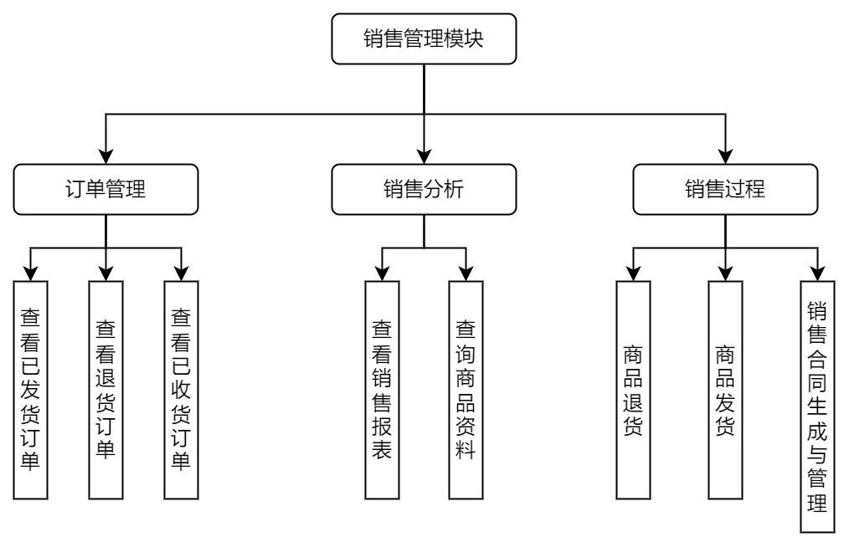
系统功能模块分析——销售管理

Slide 10
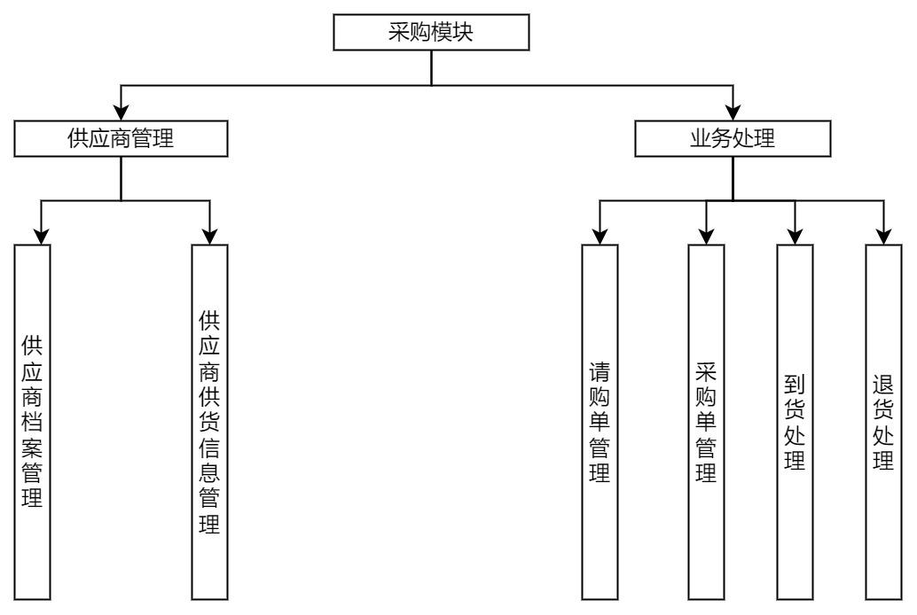
系统功能模块分析——采购管理

Slide 11
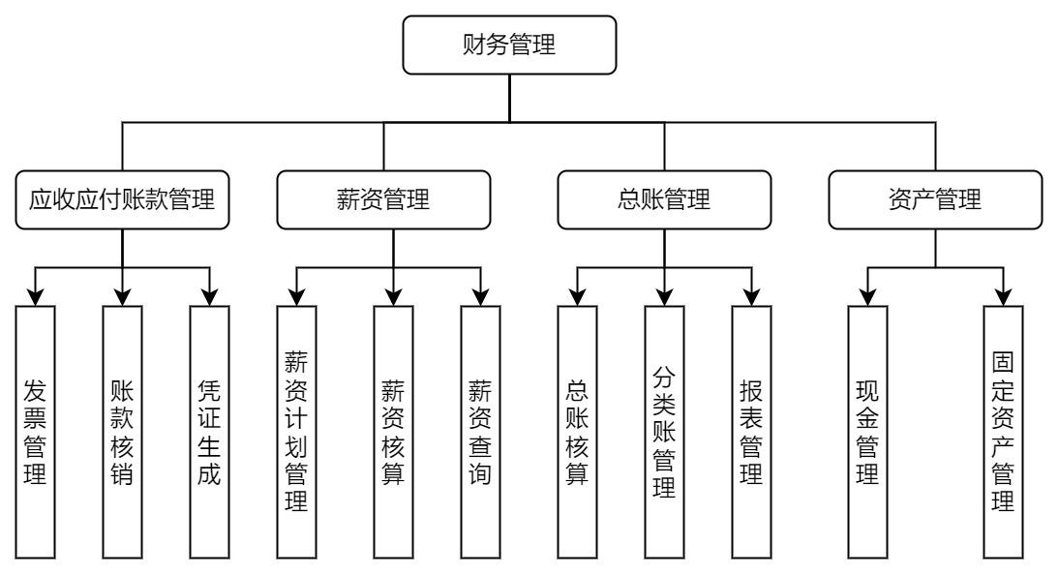
系统功能模块分析——财务管理

Slide 12
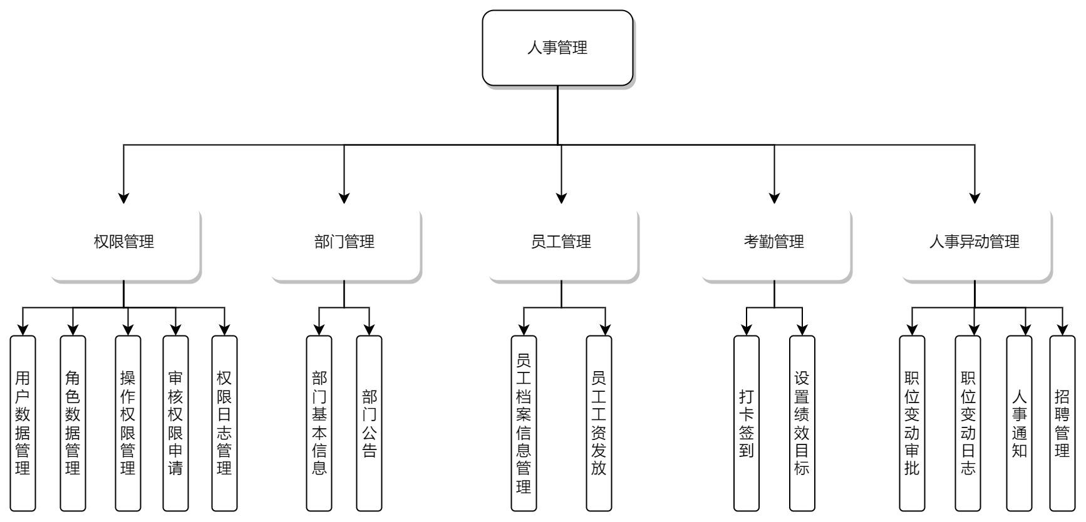
系统功能模块分析——人事管理

Slide 13
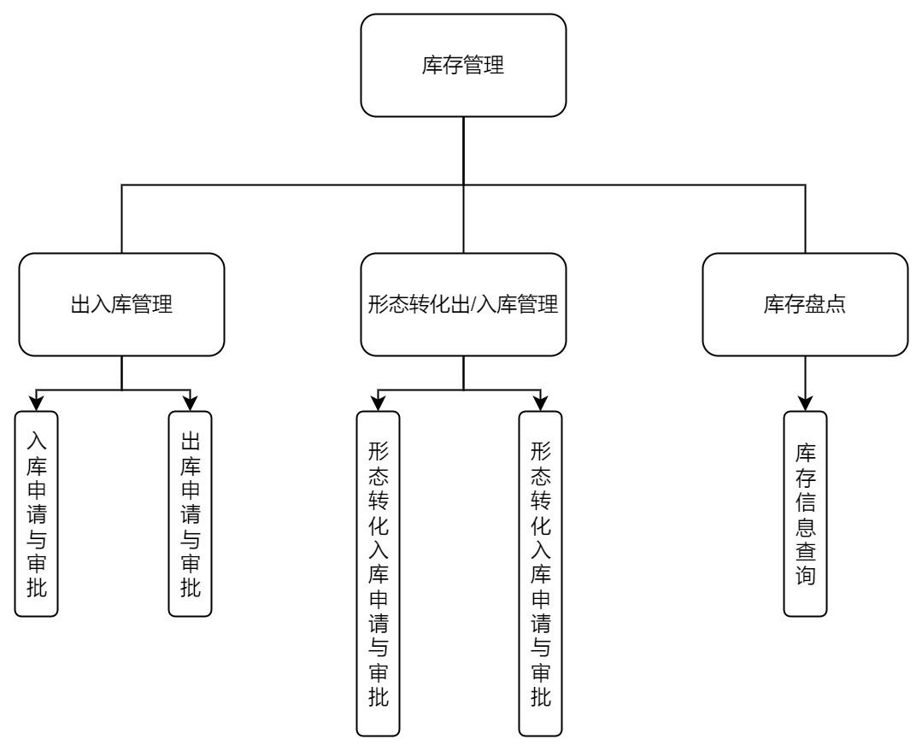
系统功能模块分析——库存管理

Slide 14
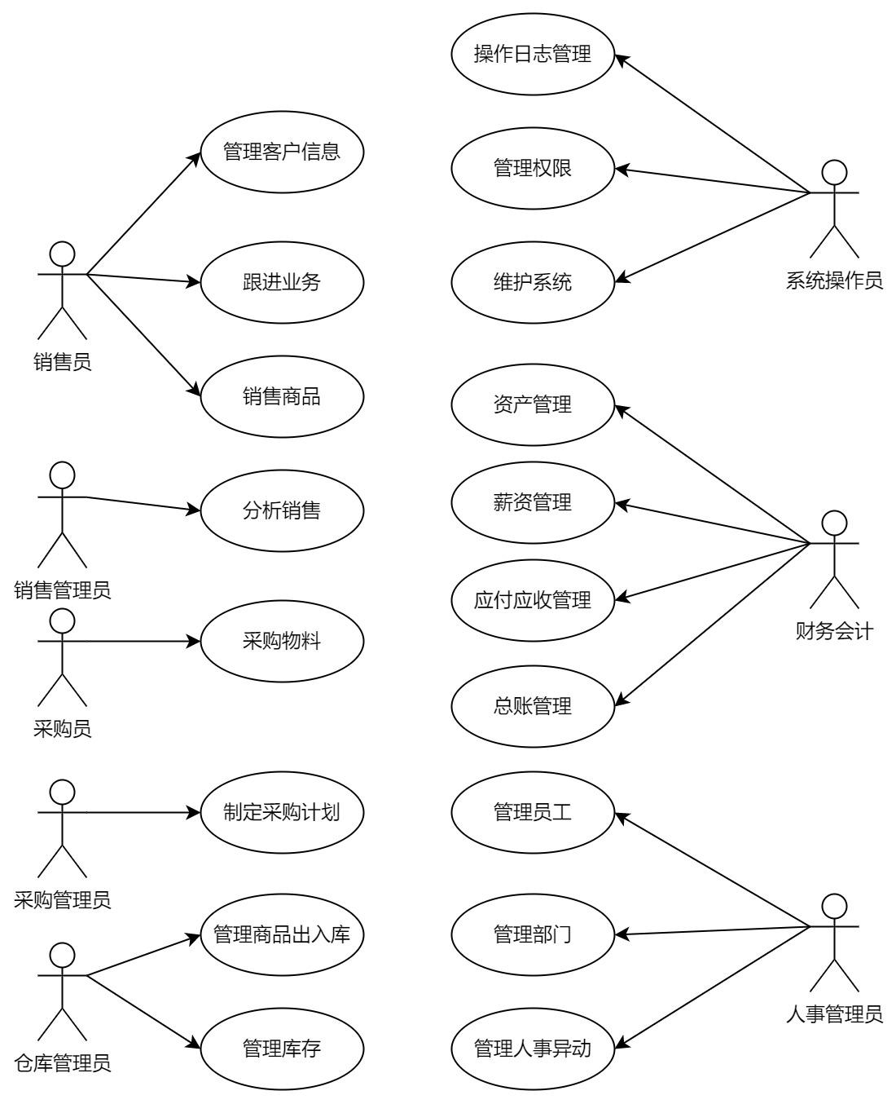
2-3 业务用例分析

Slide 15
PART 03
业务流程
系统业务流程

Slide 16
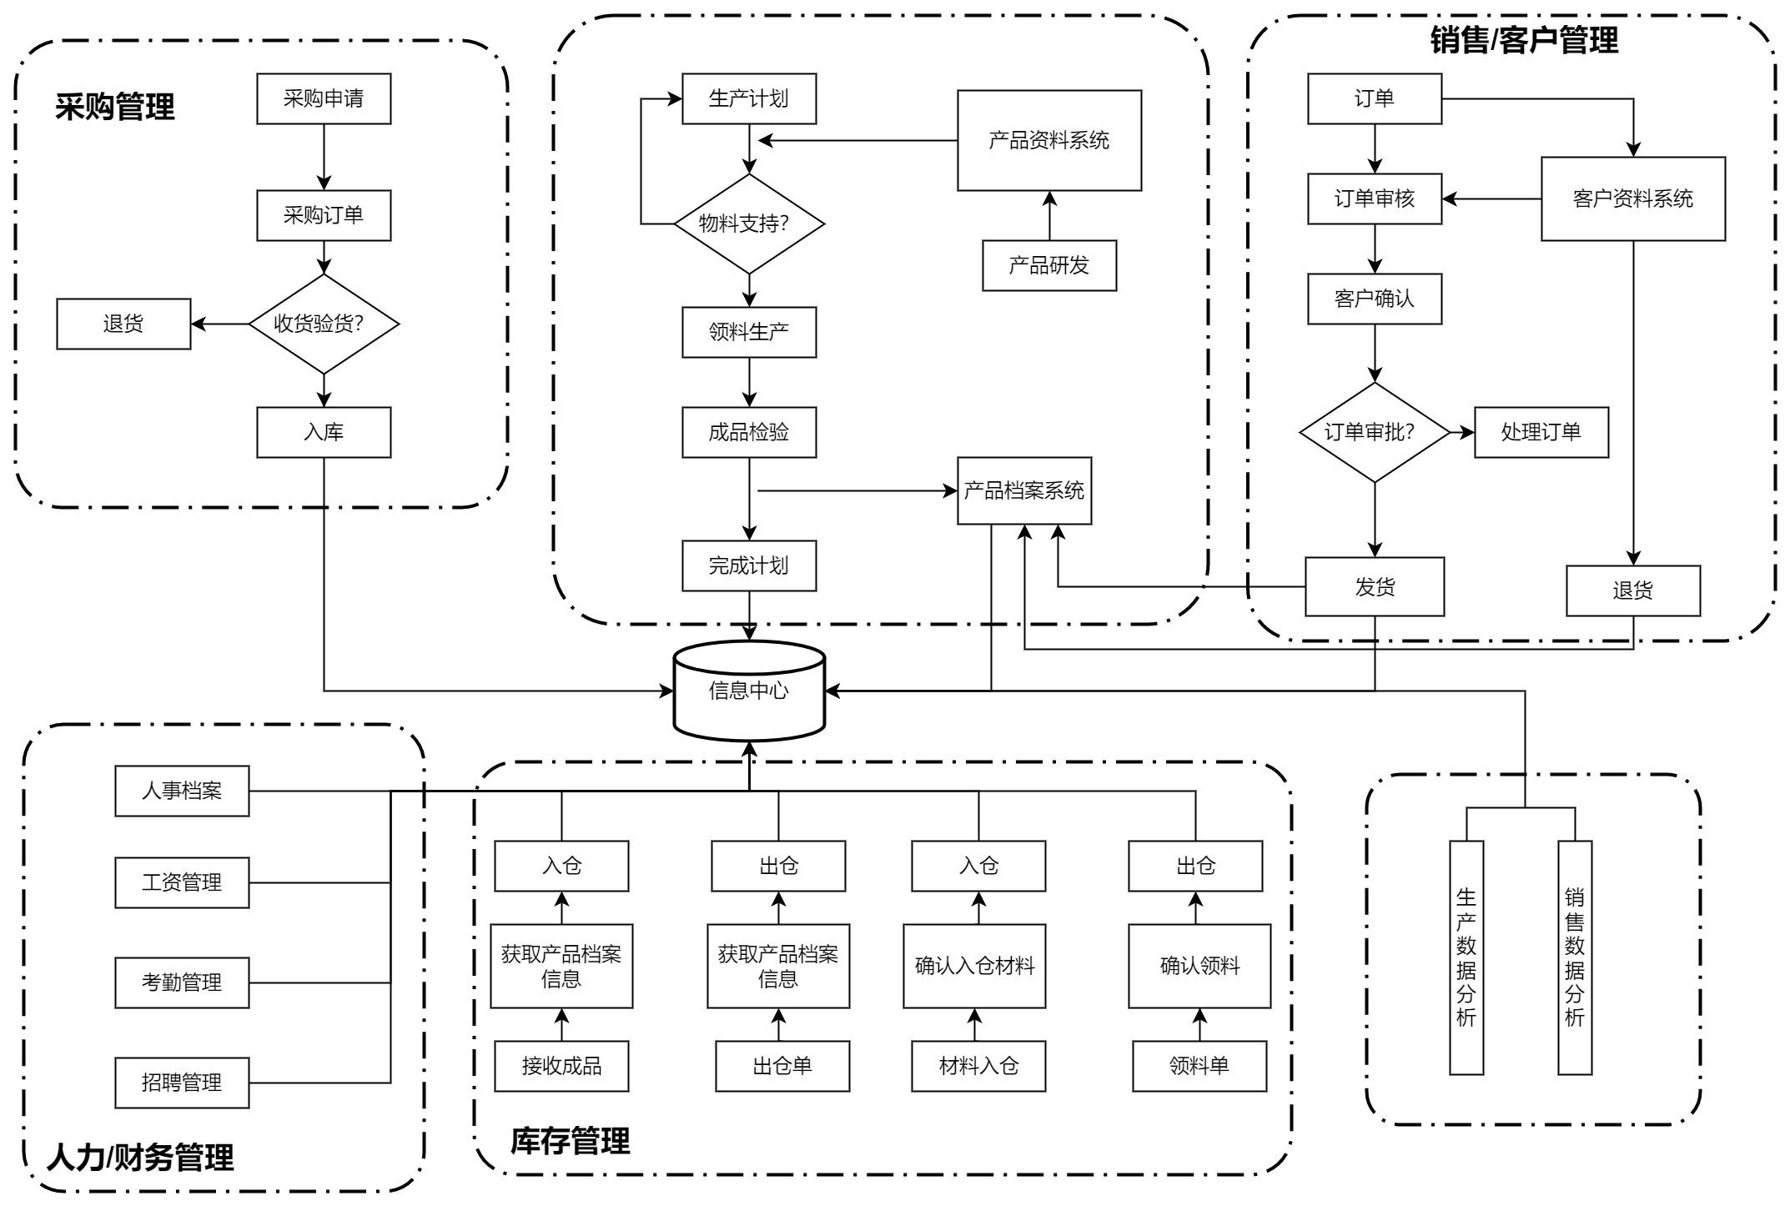
业务流程图

Slide 17
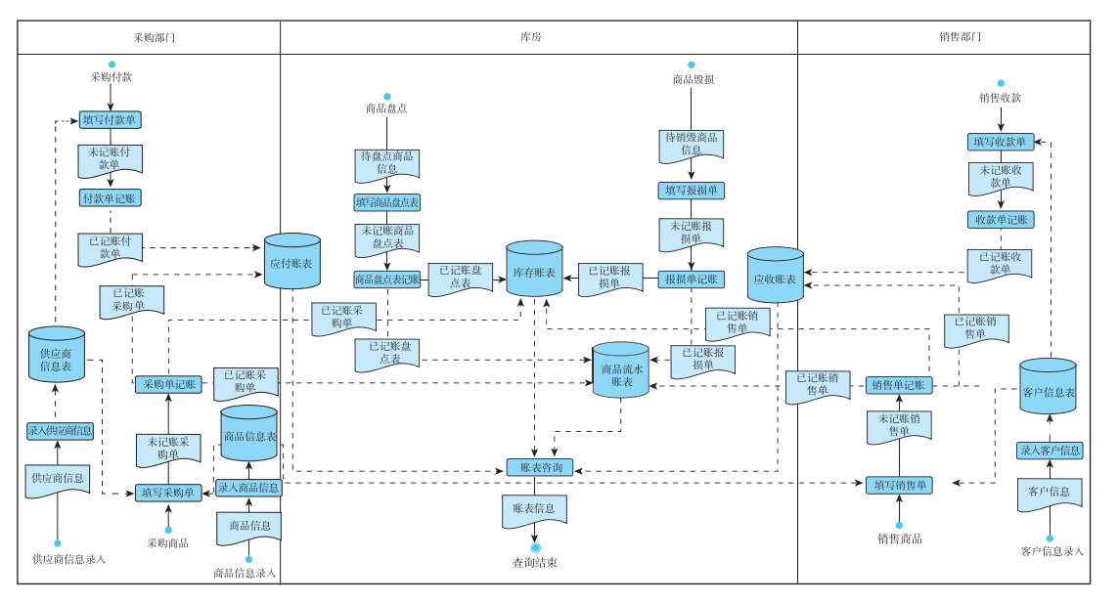

Slide 18
PART 04
领域关键问题及算法模型
关键领域模型与算法设计

Slide 19
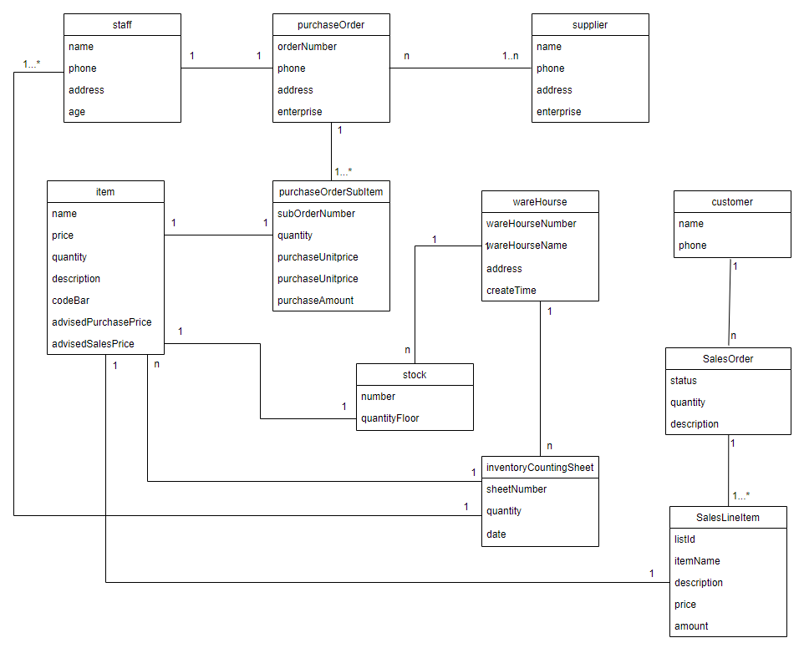
领域模型

Slide 20
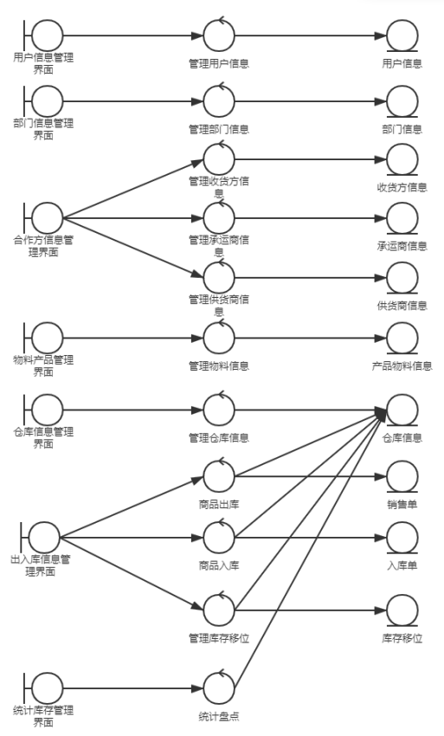
分析类图

Slide 21
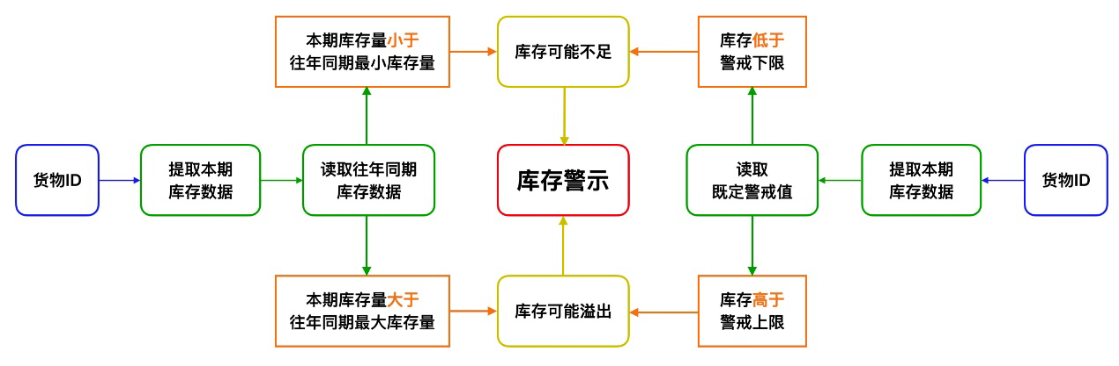
算法模型——数量条件
针对单个货物的数量进行判断时，参考值可以由有权限的用户进行自定义（警戒值），也可以根据往年同期的库存数据自动生成，可以根据不同情况取该货物往年同季度、同月份、同周的库存均值或期间最小值。

Slide 22
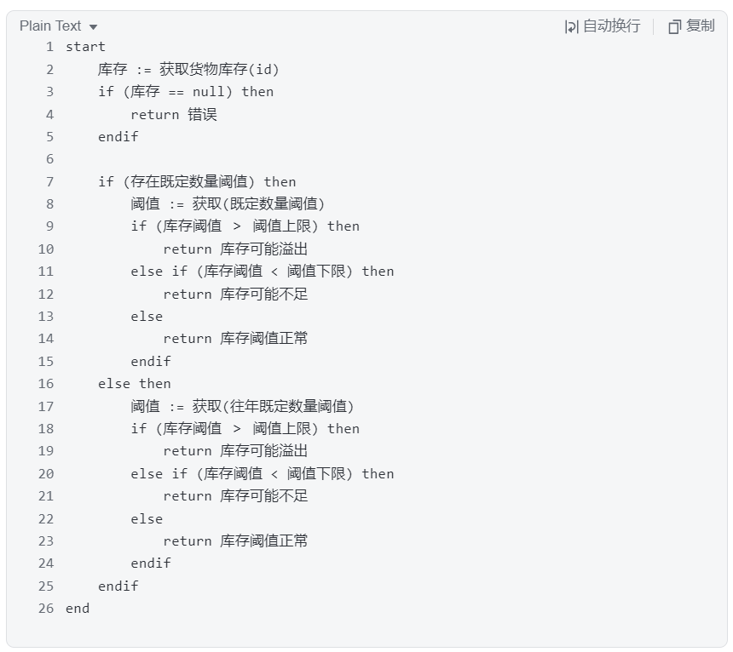

Slide 23
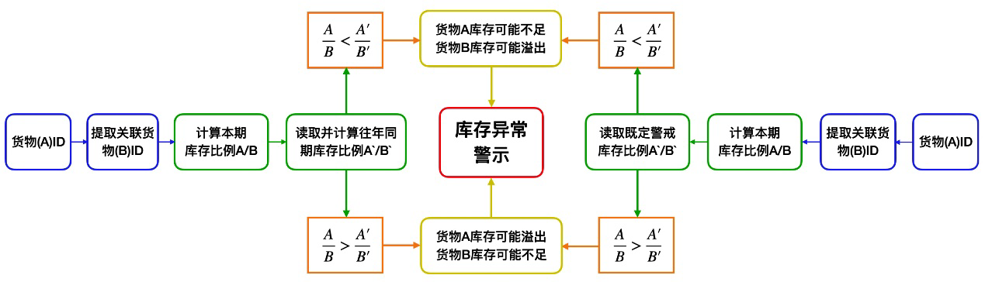
算法模型——比例条件
针对有关联的多个货物的比例关系进行判断时，参考比例可以由有权限的用户进行自定义（警戒库存比例），也可以根据往年同期的库存数据自动生成，可以根据不同情况取目标货物及其关联货物往年同季度、同月份、同周的库存均值的比例。

Slide 24
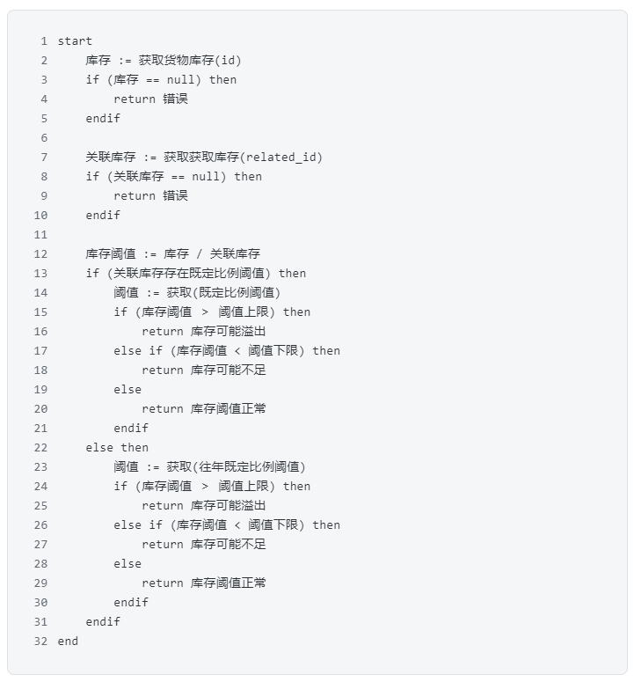

Slide 25
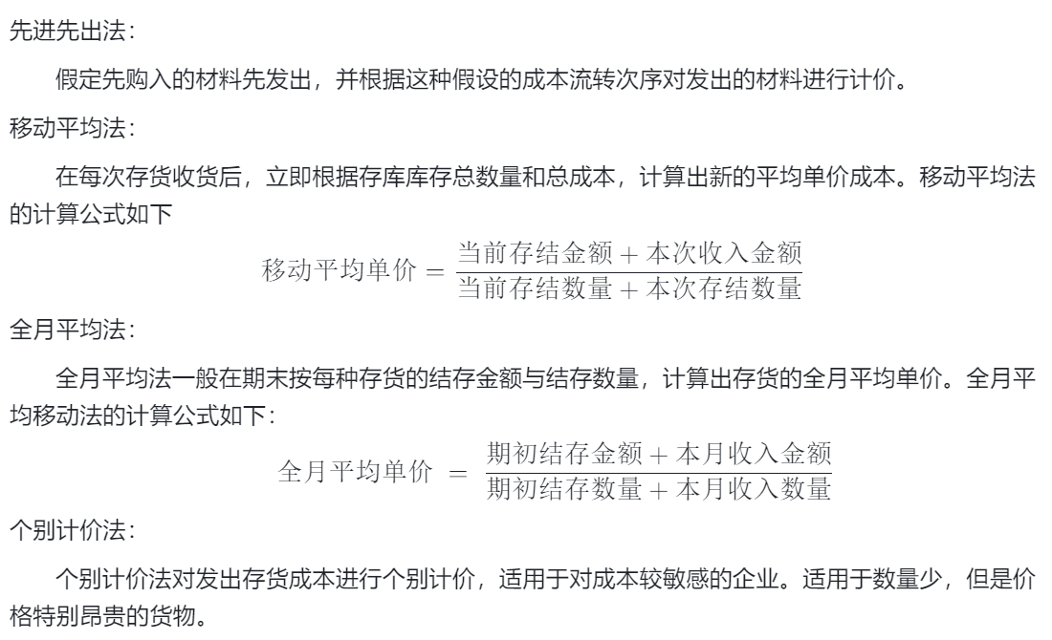
算法模型——存货估价

Slide 26
并发分析及控制策略
1.意向锁
Intention-Shared (IS)：
表明其内部一个或多个对象被 S-Lock 保护，例如某表加 IS，表中至少一行被 S-Lock 保护；
Intention-Exclusive (IX)：
表明其内部一个或多个对象被 X-Lock 保护。例如某表加 IX，表中至少一行被 X-Lock 保护；
Shared+Intention-Exclusive (SIX)：
表明内部至少一个对象被 XLock 保护，并且自身被 S-Lock 保护。例如某个操作要全表扫，并更改表中几行，可以给表加 SIX。

Slide 27
并发分析及控制策略
2.基于 Timing Order（T/O）
设 Time(d) 表示事务 T 的时间戳
当事务 T 试图执行 read(d) 时：
若 time(T) < W-time(d)，说明 T 需要读的值已经被覆盖，因此操作失败，事务 T 回滚；
若 time(T) ≥ W-time(d)，则可以执行 read(d)，R-time(d) 被设置为time(T) 和 R-time(d) 的最大值。
当事务 T 试图执行 write(d) 时：
若 time(T) < R-time(d)，则事务 T 执行 write(d) 会导致其它某些事务read(d) 读取的值不正确，因此操作失败，事务 T 回滚；
若 time(T) < W-time(d)，则事务 T 试图写入的值已过时，因此操作失败，事务 T 回滚；
其它情况下，可以执行 write(d) ，W-time(d) 被设置为 time(T)。

Slide 28
PART 05
软件架构
系统架构与逻辑视图、组织架构、角色架构

Slide 29
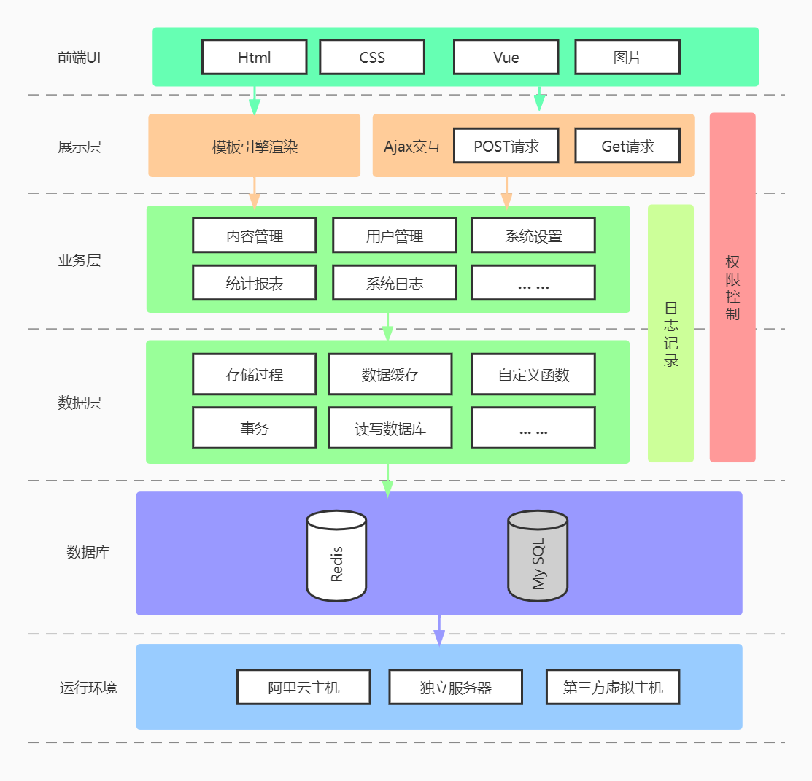
5-1 软件架构与关键技术
本系统采用浏览器/服务器（Browser/Server，下文简称为B/S）的架构模式
前端运用Model-View-ViewModel（下文简称为MVVM）的模式
后端运用三层架构。

Slide 30
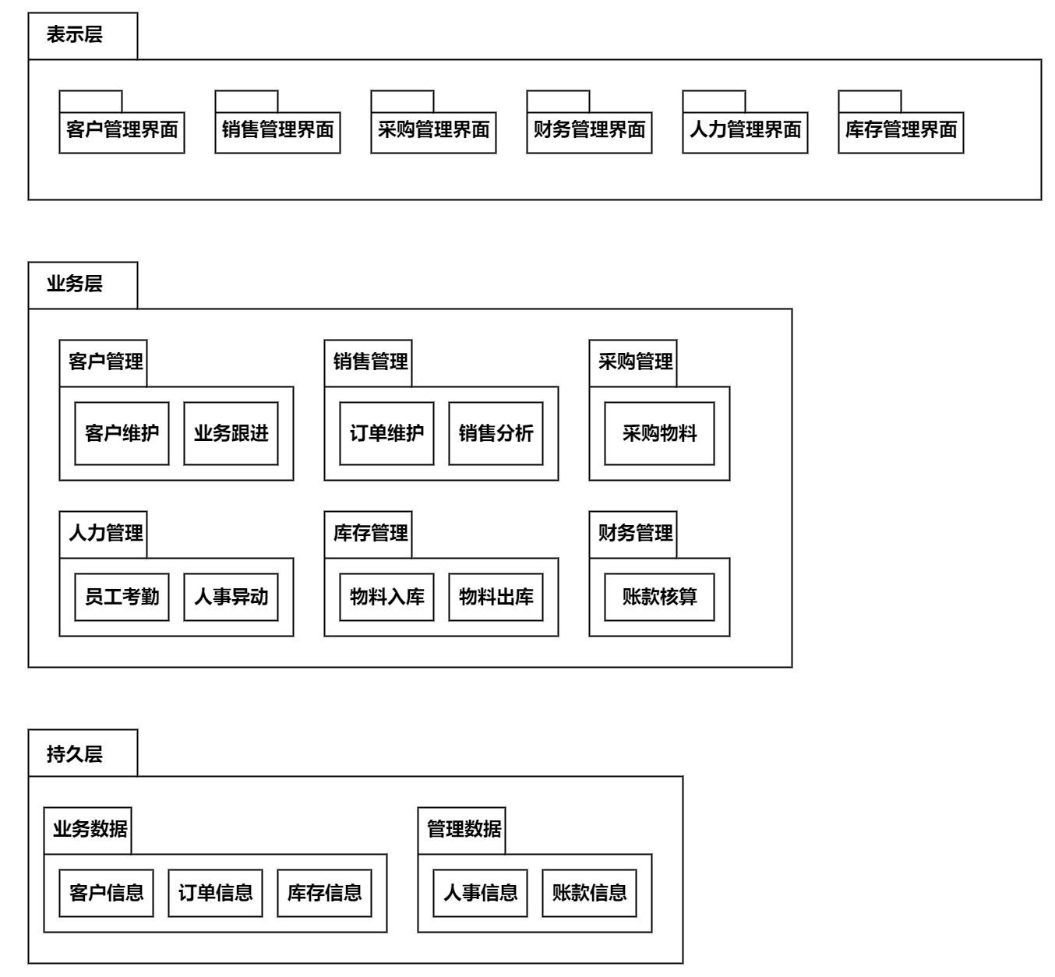
5-2 逻辑视图

Slide 31
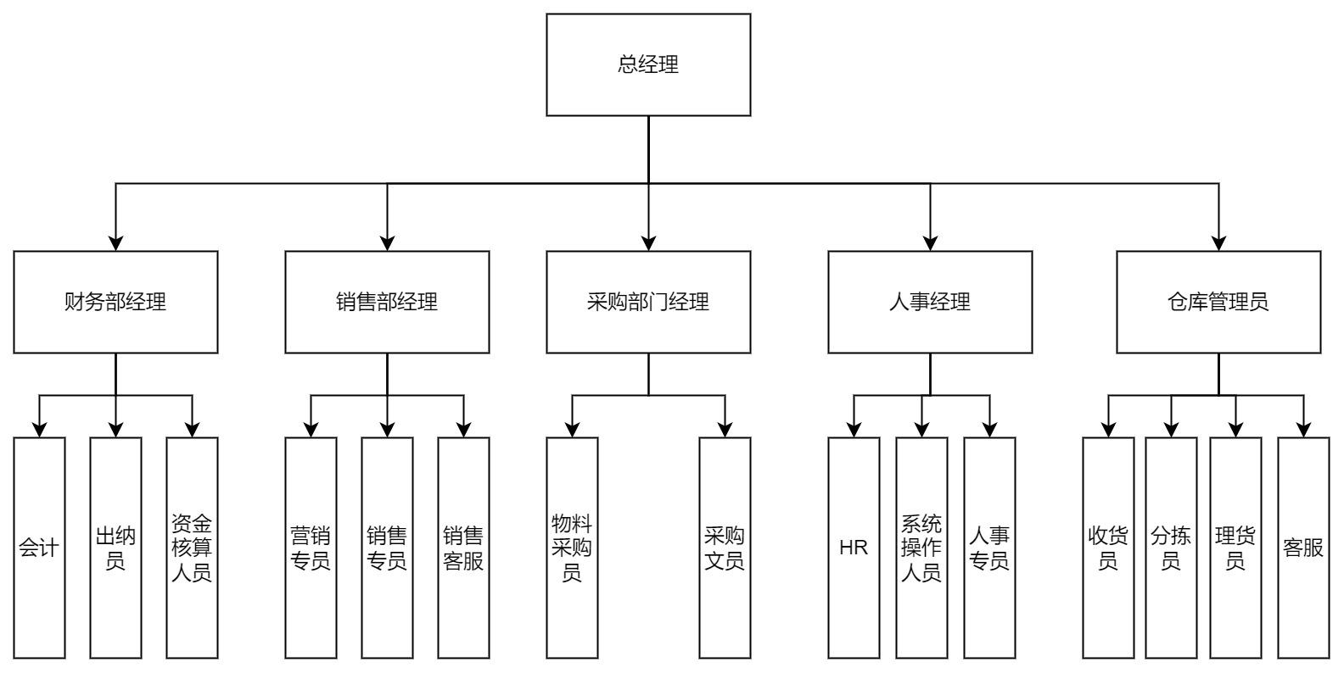
5-3 组织架构图

Slide 32
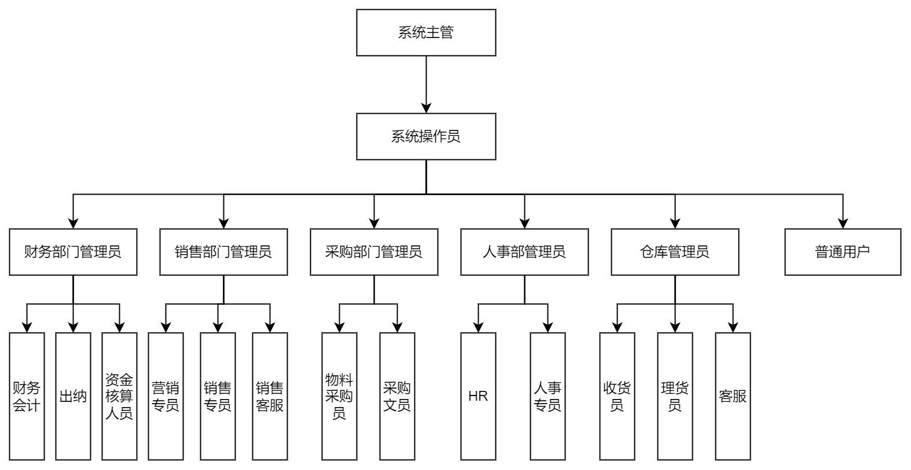
5-4 角色架构图

Slide 33
PART 06
原型展示

Slide 34
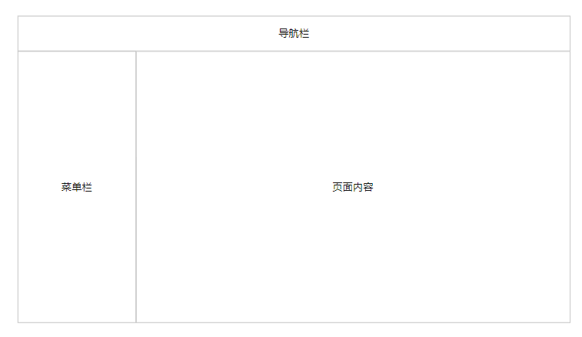

交互设计
第一步 原型设计，用绘图工具画出功能布局
第二步 模型建立，关注色彩、风格、图标、插图等
第三步 建立演示版本，进行用户研究与可用性测试

Slide 35
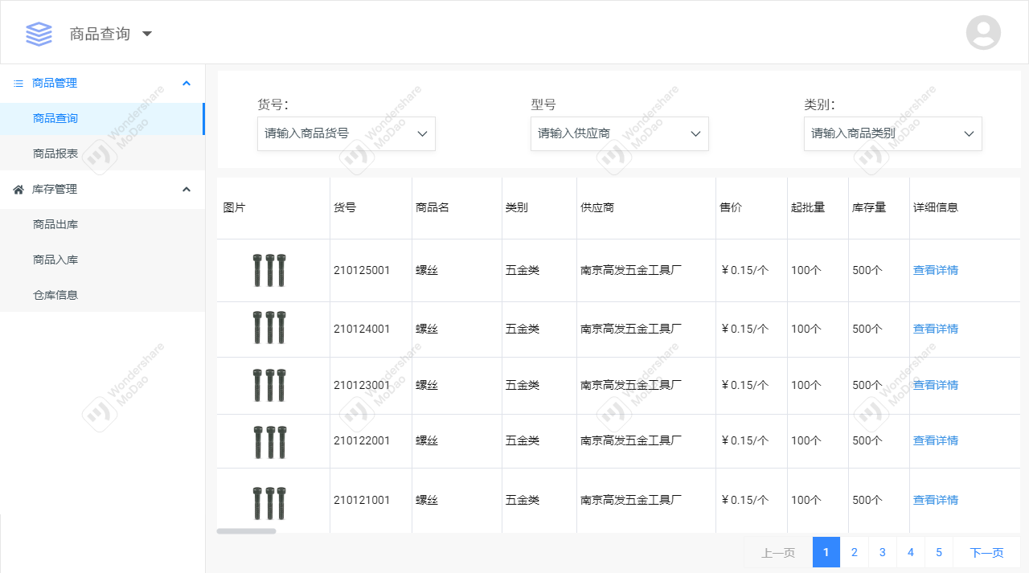
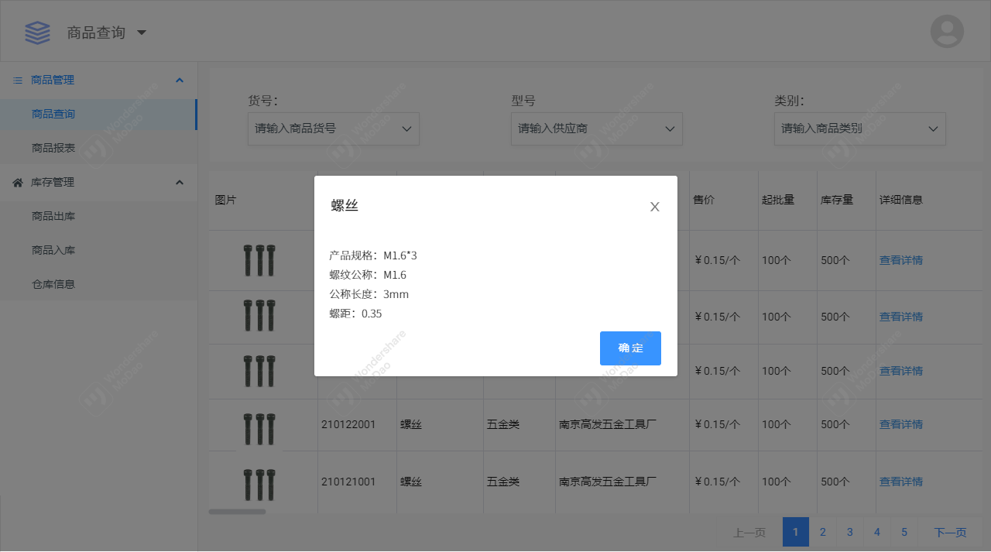
商品管理

Slide 36
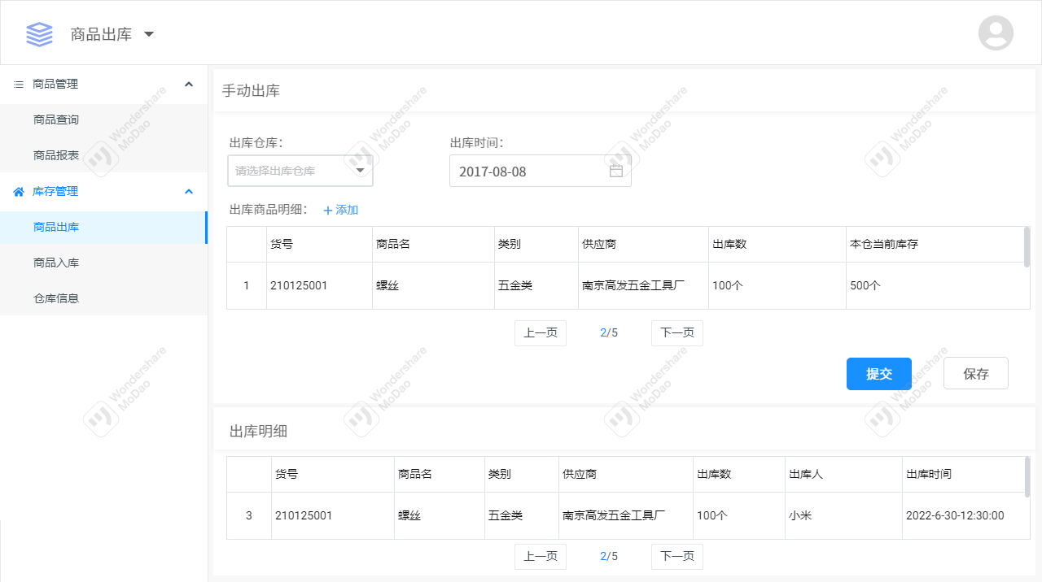
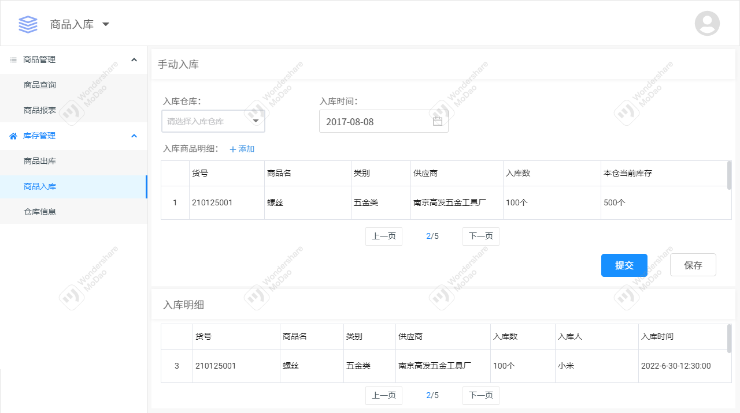
库存管理——出入库

Slide 37
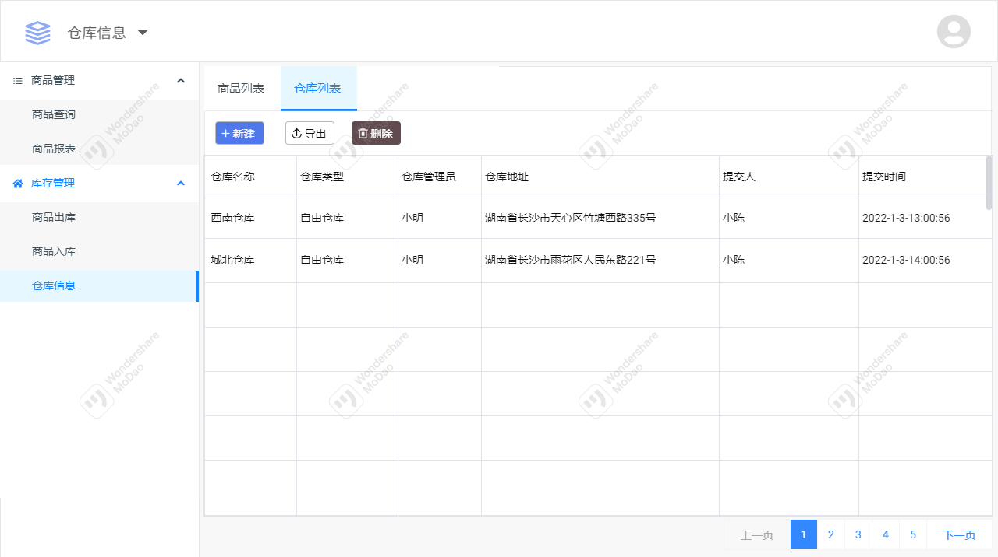
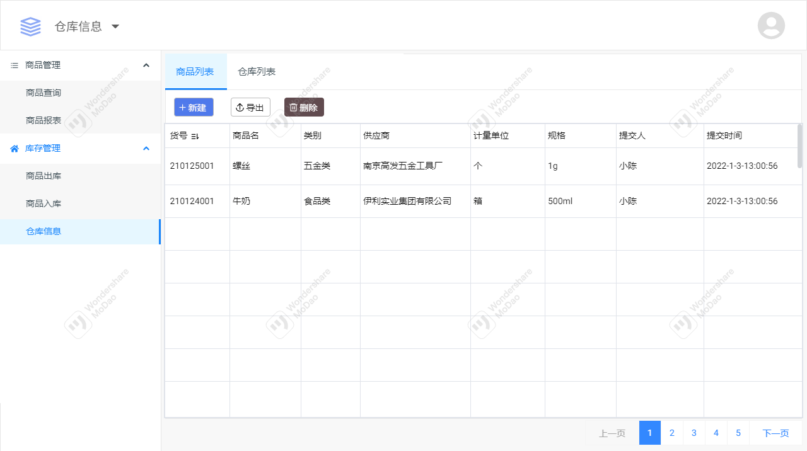
库存管理——仓库信息

Slide 38
谢谢
/不足之处望批评指正/

